Slide 1
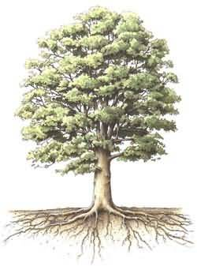
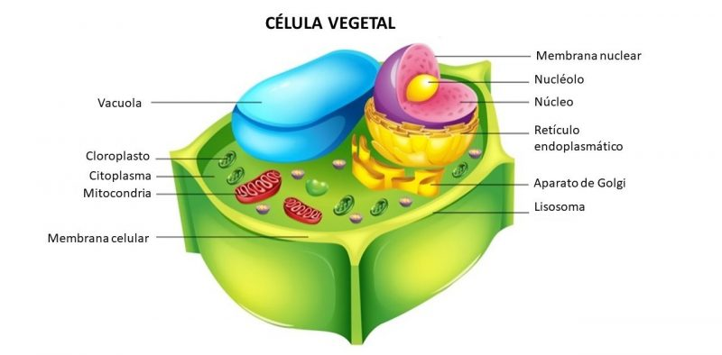
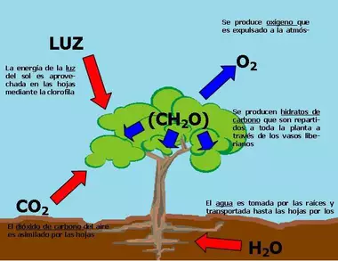
CARACTERÍSTICAS GENERALES
SON SERES VIVOS
PLURICELULARES
AUTÓTROFAS
NO SE DESPLAZAN

Slide 2
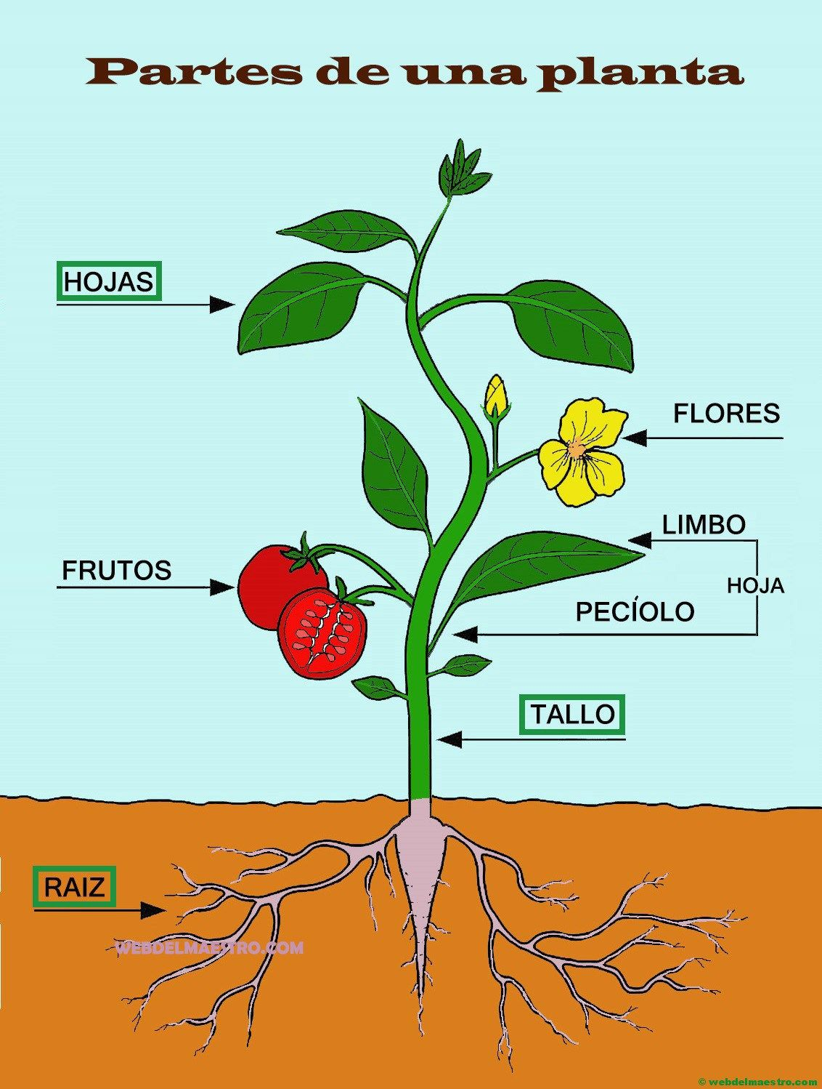
Encargadas de la
fotosíntesis
Contienen la clorofila
Encargadas de la reproducción
Son los óvulos fecundados.
Contienen las semillas
Mantiene erguida la planta.
Sujeta las hojas.
Distribuye el alimento
Sujeta la planta al suelo
Toma agua y sales minerales

Slide 3
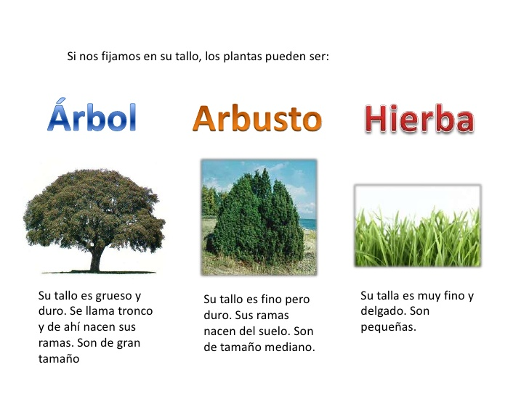
CLASIFICACIÓN SEGÚN TALLO
PLANTAS
HERBÁCEAS
PLANTAS LEÑOSAS
Tallo grueso, llamado tronco del que nacen sus ramas.
HOJA CADUCA
HOJA PERENNE
Tallo delgado y flexible.
Muchas se cultivan como alimento o adorno
Tallo fino pero duro.
Sus ramas nacen desde el suelo.

Slide 4
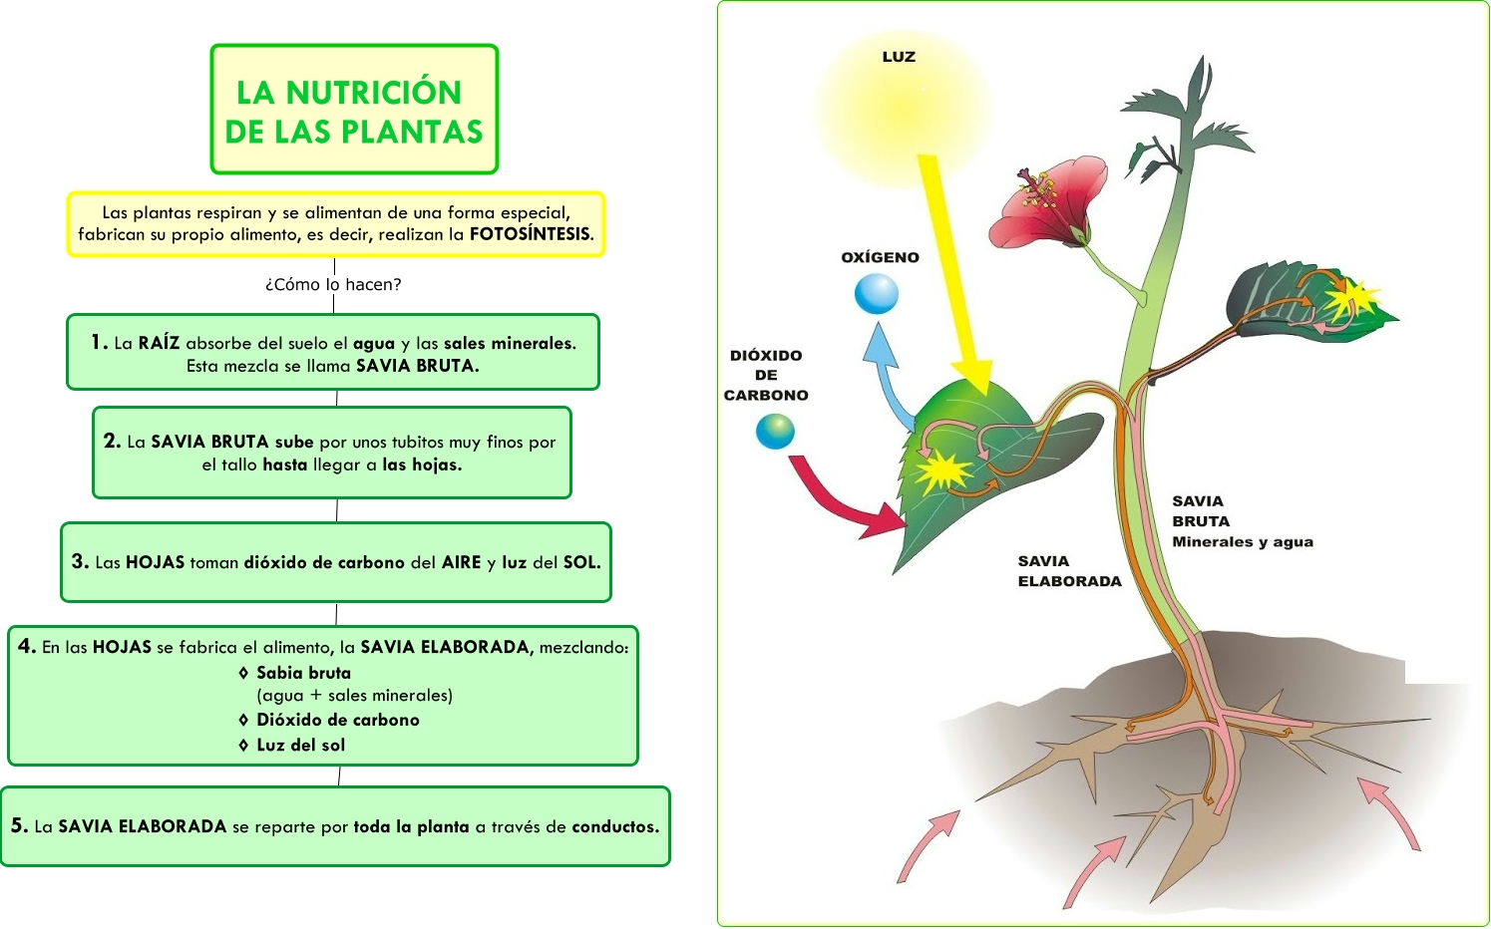
PLANTAS: NUTRICIÓN
LA SAVIA BRUTA ASCIENDE HASTA LAS HOJAS A TRAVÉS DE LOS
VASOS LEÑOSOS DEL TALLO
LA SAVIA ELABORADA LLEGA A LAS PARTES DE LA PLANTA A TRAVÉS DE LOS
VASOS LIBERIANOS DEL TALLO

Slide 5
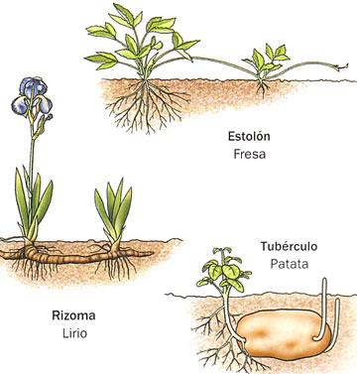
PLANTAS: REPRODUCCIÓN ASEXUAL
A través de partes de la planta distintas a las flores.
Estolones. Tallos que se disponen horizontalmente. Cuando entran en contacto con el suelo, forman raíces y dan lugar a una nueva planta. EJEMPLO: FRESAS
Rizomas. Tallos subterráneos. EJEMPLO: CÉSPED, LIRIOS
Tubérculos. Tallos subterráneos gruesos que almacenan sustancias nutritivas. A partir de ellos se pueden formar nuevas plantas. EJEMPLO: PATATA.

Slide 6
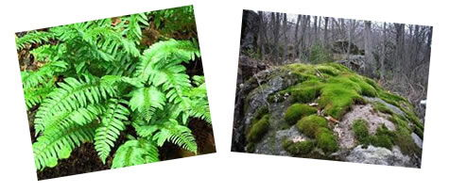
PLANTAS: REPRODUCCIÓN SEXUAL. PLANTAS SIN FLORES
HELECHO
MUSGO
REPRODUCCIÓN POR ESPORAS: dan lugar a una nueva planta idéntica a la original por división celular.

Slide 7
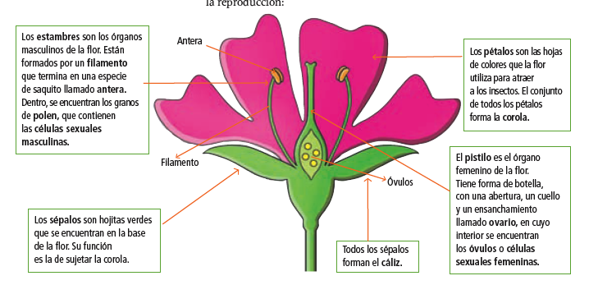
PLANTAS: REPRODUCCIÓN SEXUAL. LA FLOR: PARTES
Las flores son el órgano reproductor de las plantas que se reproducen sexualmente.

Slide 8
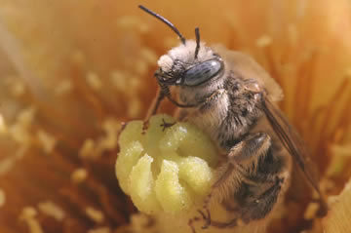
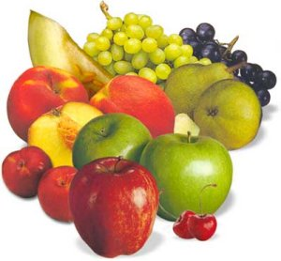
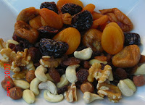
PLANTAS: REPRODUCCIÓN SEXUAL. PROCESO
POLINIZACIÓN: transporte del polen de desde los estambres de una flor
hasta el pistilo de otra.
Insectos
Viento
SEMILLAS Y FRUTO: en el pistilo, el polen se une al óvulo y se forma la semilla.
El ovario crece y se transforma en el fruto que protege las semillas
TIPOS DE FRUTOS:
Frutos carnosos: son tiernos y contienen mucha agua
Frutos secos: casi sin agua.
GERMINACIÓN: el interior de la semilla (germen) puede dar lugar a una nueva planta si el fruto cae al suelo al madurar

Slide 9
Vídeos
El reino de las plantas: clasificación, funciones vitales, etc. https://www.youtube.com/watch?v=ThbSPNlRz0o
Curiosidades: https://www.youtube.com/watch?v=GIdzNQqsr74
Fotosíntesis:
https://www.youtube.com/watch?v=ru6rZNQg3eM
https://www.youtube.com/watch?v=mtGgo68VM54
Reproducción:
Sexual: https://www.youtube.com/watch?v=5-CLWbeBkrs
Asexual: https://www.youtube.com/watch?v=ZzhJAUq0fps
Partes de la planta: https://www.youtube.com/watch?v=wBjaQuyMr18

